Slide 1
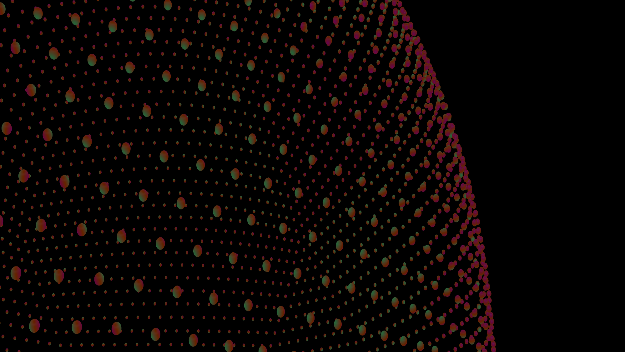
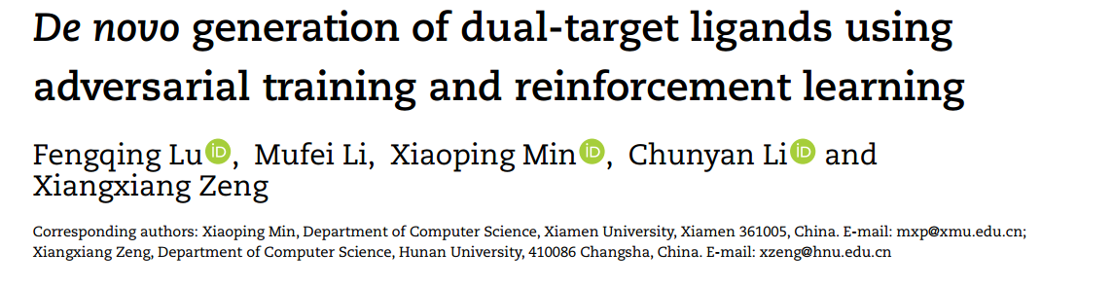
2021 BIB
汇报人:蒋拓
2023/09/2

Slide 2
Abstract
生成针对两个目标都具有活性的分子困难
设计了一种新的框架，该框架结合对抗学习和强化学习

Slide 3
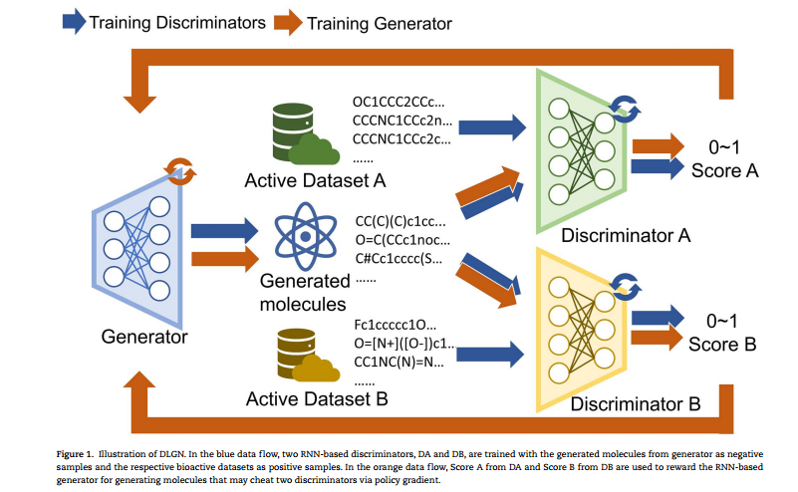
Workflow

Slide 4
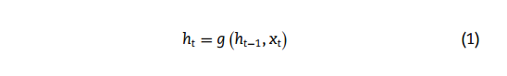
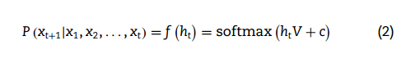
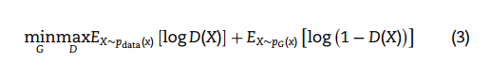
Methods
}
RNN网络
GAN中的JS散度

Slide 5
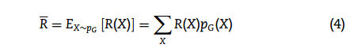
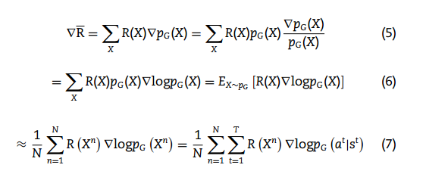
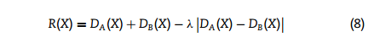
Methods - reinforcement learning
总奖励的期望
策略梯度推导。X为一个轨迹（SMILES）
https://zhuanlan.zhihu.com/p/57146112
轨迹X的奖励

Slide 6
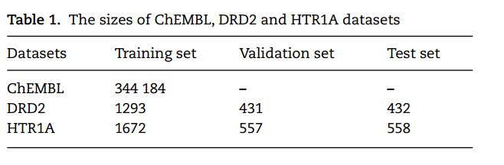
Dataset
ChEMBL的数据用于对模型预训练，DRD2和HTR1A是两种不同功能的基因。数据是从excape-db中选取活性值<0.1um的SMILES， 。

Slide 7
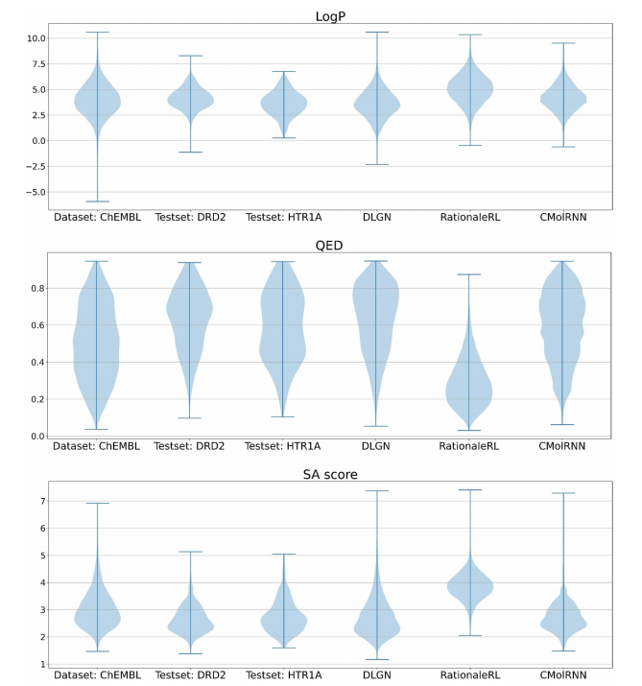
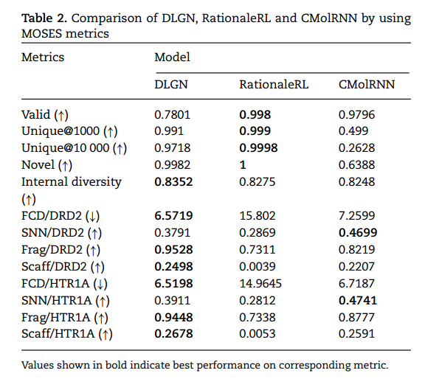
Result
FCD:一种神经网络结构，用于测量生成分子与目标分布之间的相似性
SNN:生成分子在目标分布之间最近分子的平均相似度
Frag:片段相似性
Scaff:骨架相似性
箭头向上表示值越大越好，向下表示越小越好

Slide 8
Result
LogP代表分子水溶性，最好在2附近
QED代表药物相似性，值越高越好
SAD越低表示药物越容易被合成

Slide 9
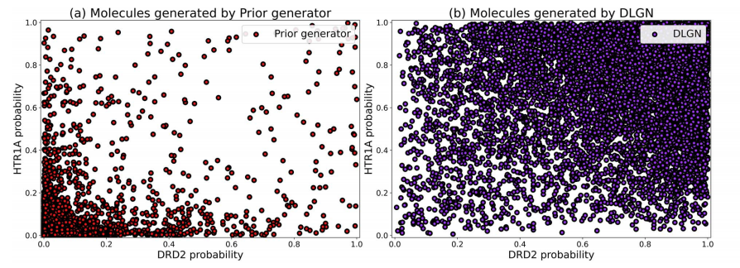
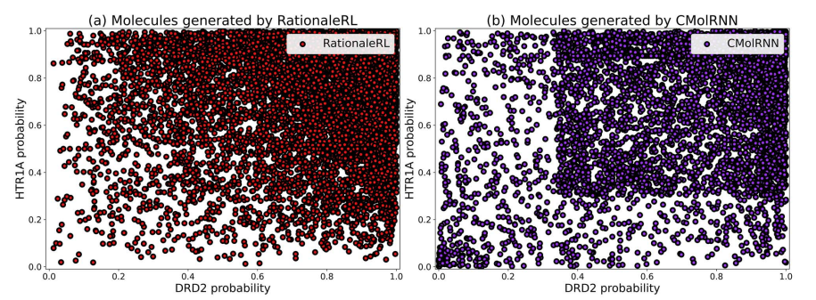
Result
生成样本对两种不同目标用SVM分类的得分，分别用XY轴表示，越靠近右上角越好

Slide 10
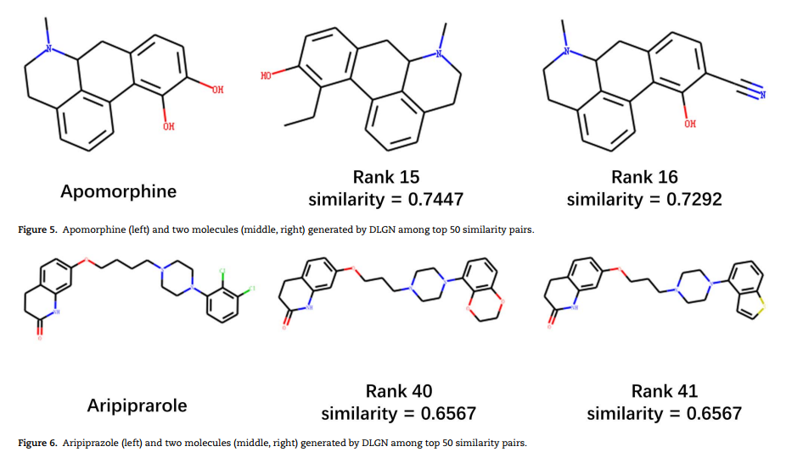
Result
取一些生成药物与真正药物进行可视化

Slide 11
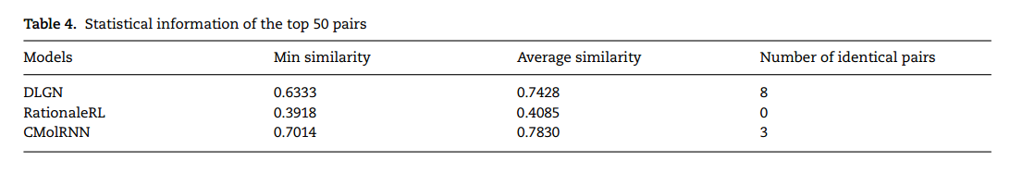
Result
三种模型相似度得分最高的比较。Number of identical pairs表示与真实药物相同的数量

Slide 12
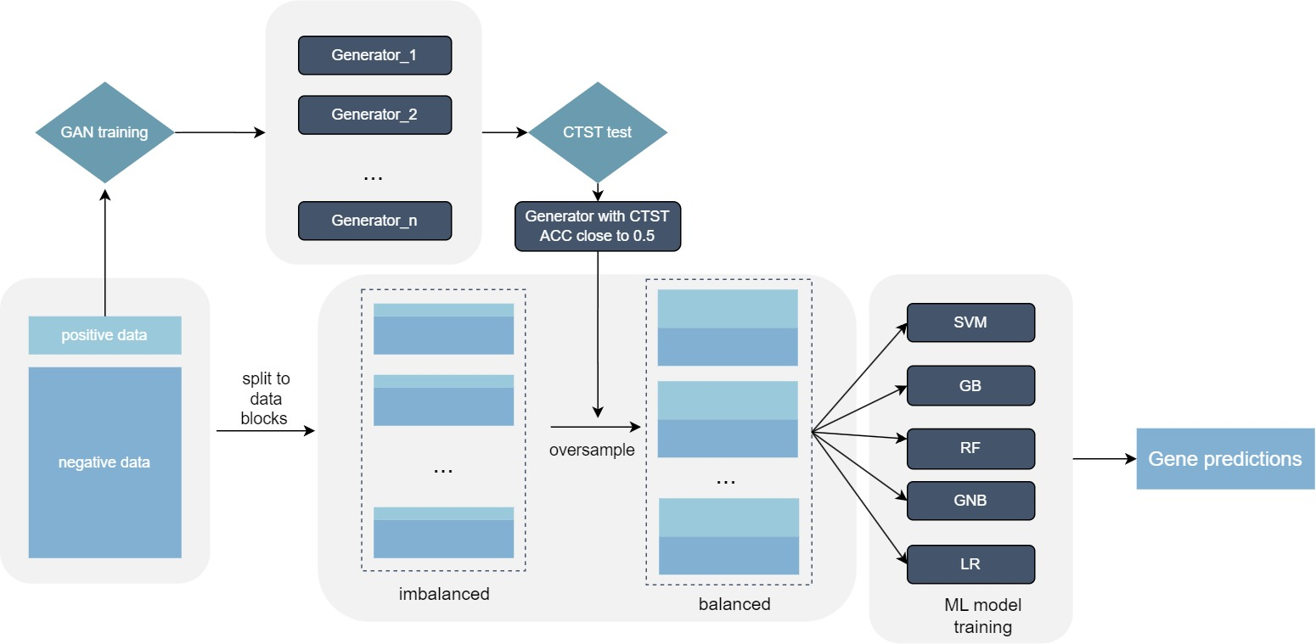
…

Slide 13
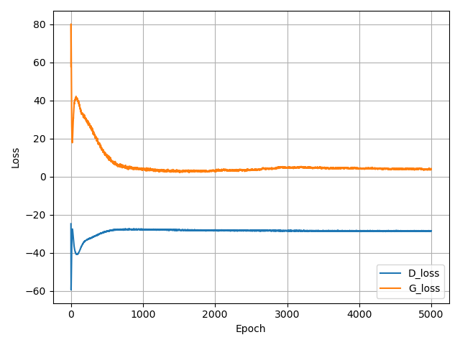
…

Slide 14
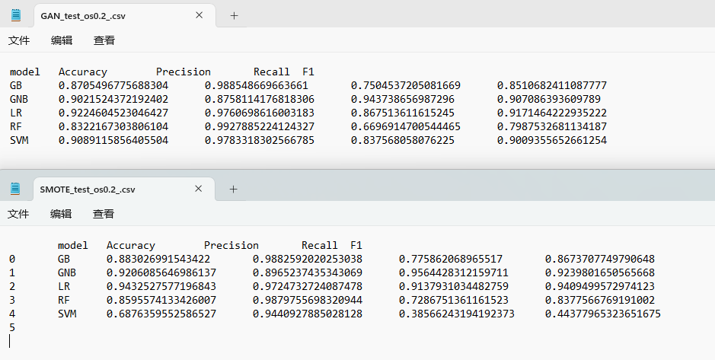
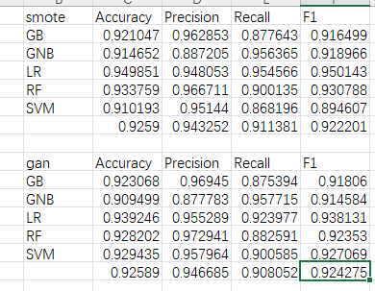
?
调低一点过采样率，性能持平了（左）
继续降低，SMOTE的SVM分类器出现过严重过拟合。（右）

